Slide 1

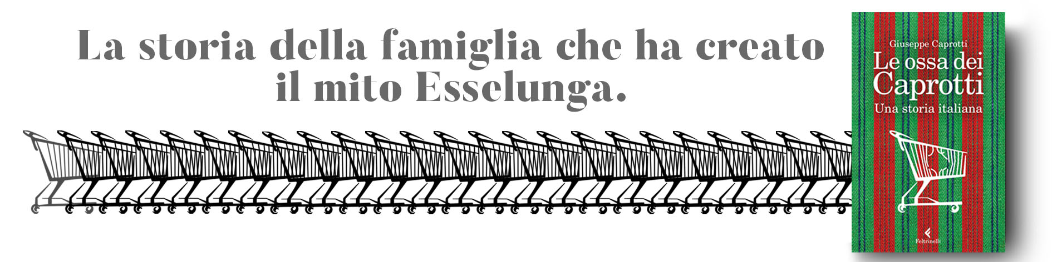
Giuseppe Caprotti
10 maggio 2024
1

Slide 2

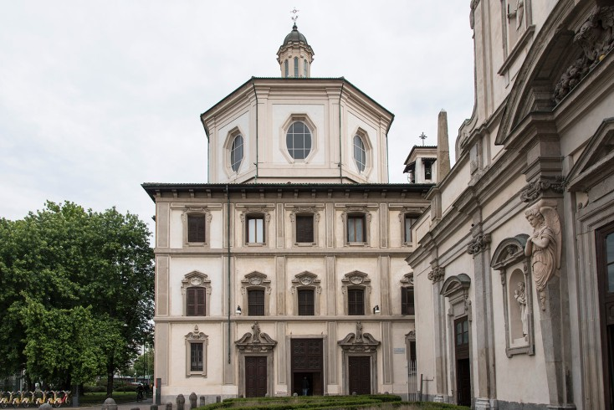
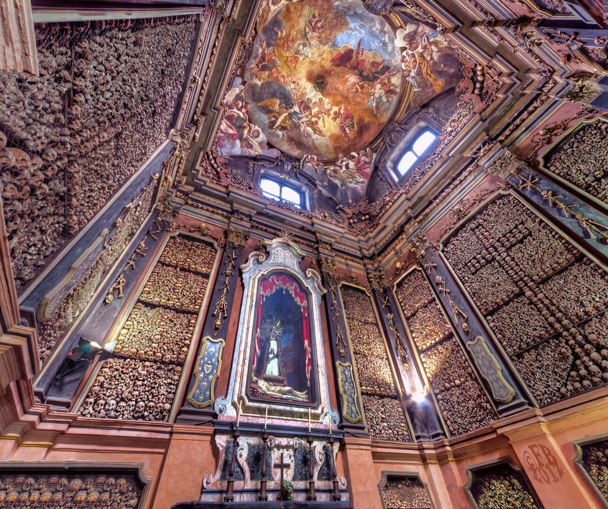
La copertina e il titolo
2

Slide 3
1) Il marketing di «Le ossa»
2) L’azienda familiare
3

Slide 4
1) Il marketing di «Le ossa»: l’impostazione e i metodi della marca Esselunga
4

Slide 5

La prima
«esse lunga»
5

Slide 6

Definizione di MARCA
Fonte: Lo Zingarelli 2002 – Vocabolario della Lingua Italiana
6
Notes:
A questa definizione manca qualcosa ?
Se SI’ cosa?

Slide 7
BRAND | CARATTERISTICA | POSIZIONAMENTO | ATTESE
Esselunga Bio | Prodotto a marchio bio | The best | Migliore di p.l.* e prod. marca
Esselunga | Prodotto a marchio | The better | Migliore delle altre p.l.
Fidel | Linea Primi Prezzi | The good | Buon prodotto per tutti
*Private Label, marche private
7

Slide 8






Le negoziazioni
8

Slide 9

La Centrale acquisti ESD
9

Slide 10
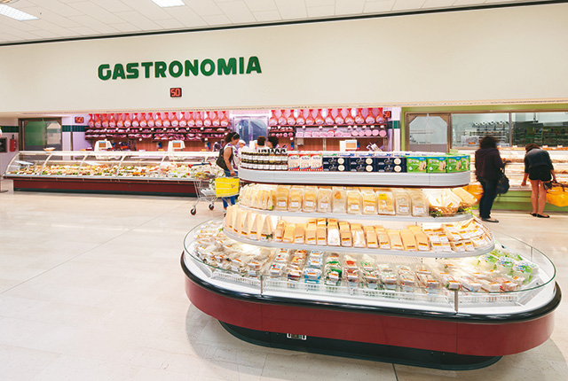
Prodotti e servizi innovativi
(formaggi confezionati)
10

Slide 11

11

Slide 12
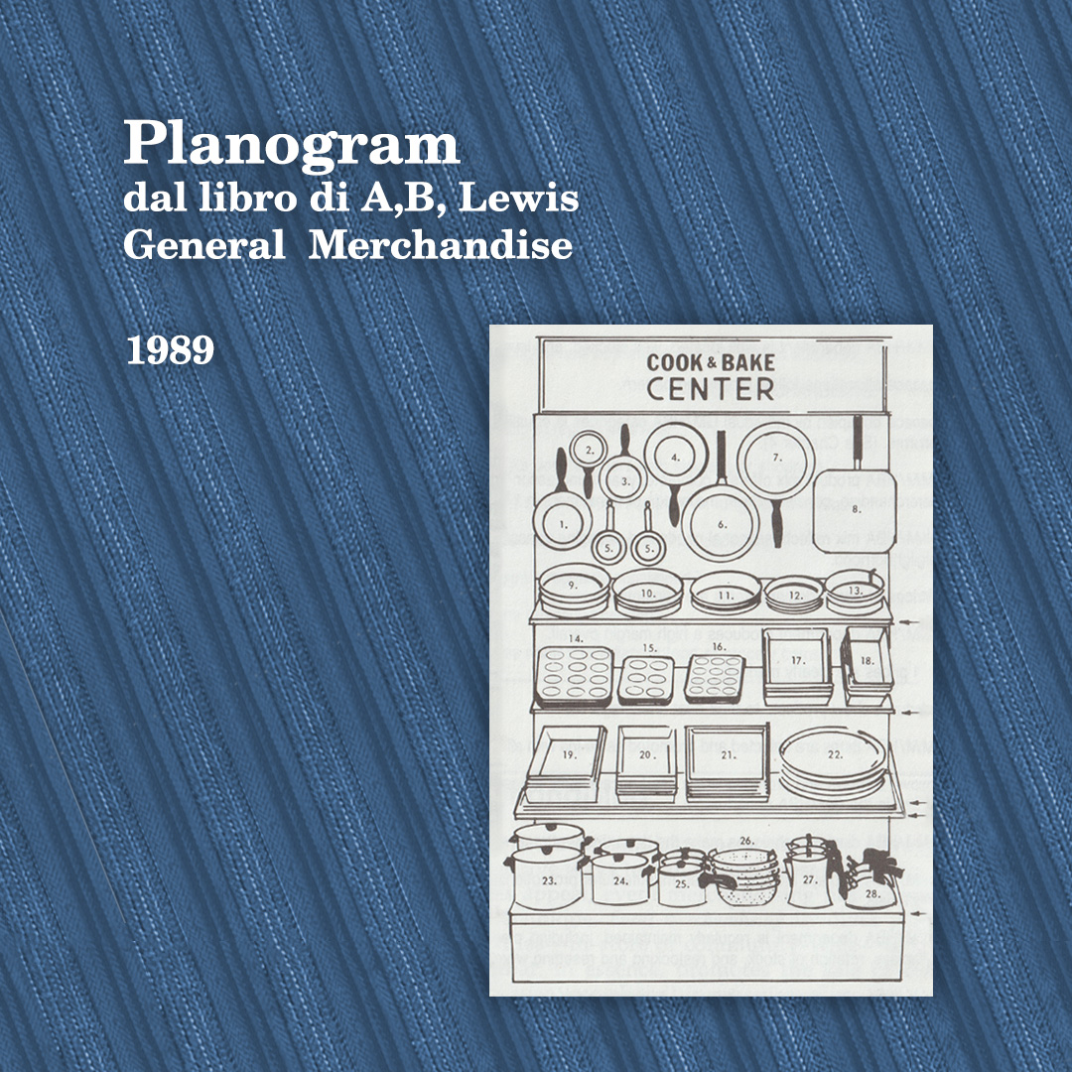
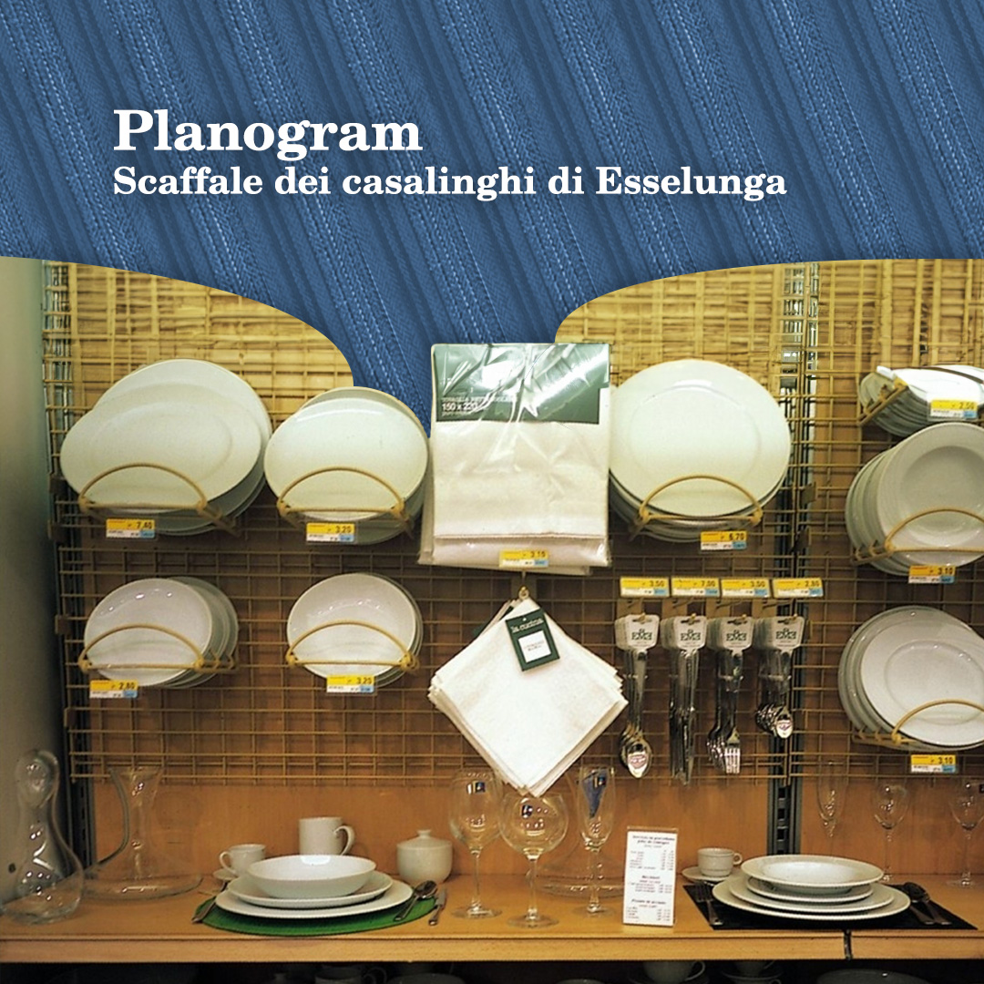
Nuova gestione degli scaffali
12

Slide 13
La fidelizzazione e il rapporto con gli stakeholder
13

Slide 14
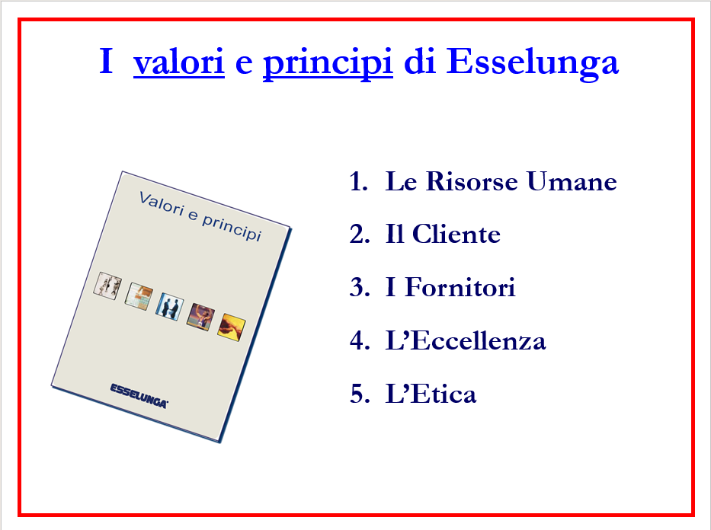
14

Slide 15


15

Slide 16
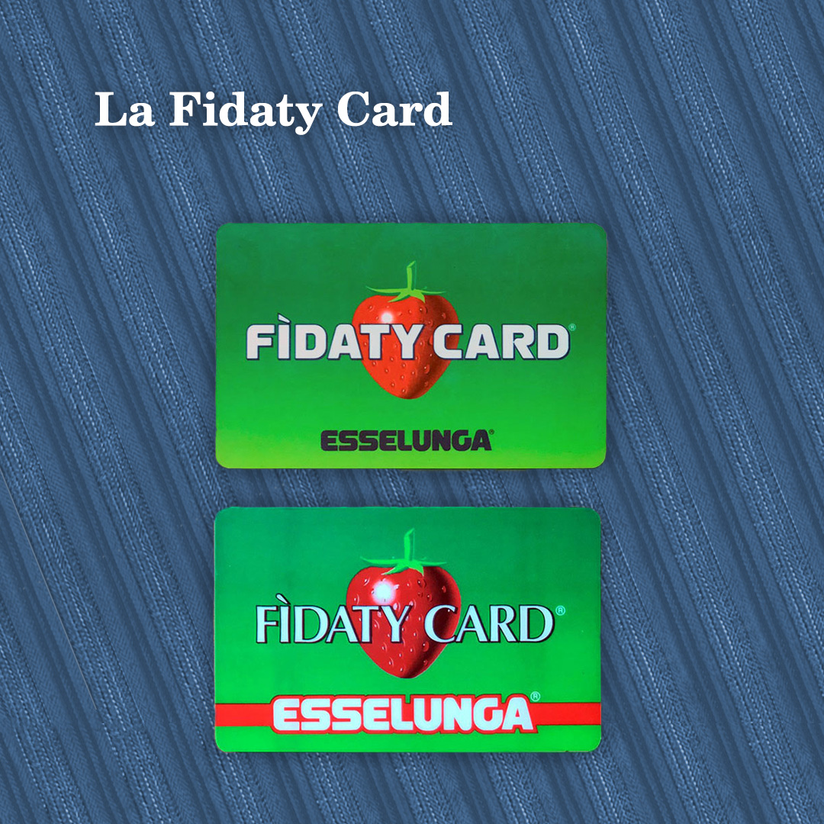
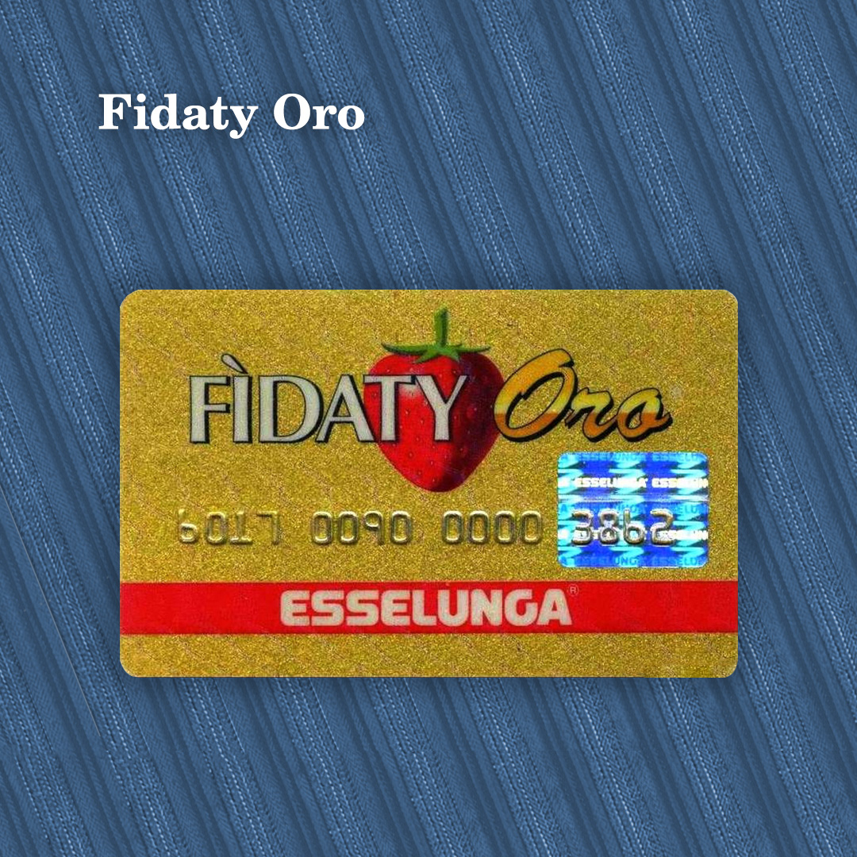
La Carta Fidaty
16

Slide 17
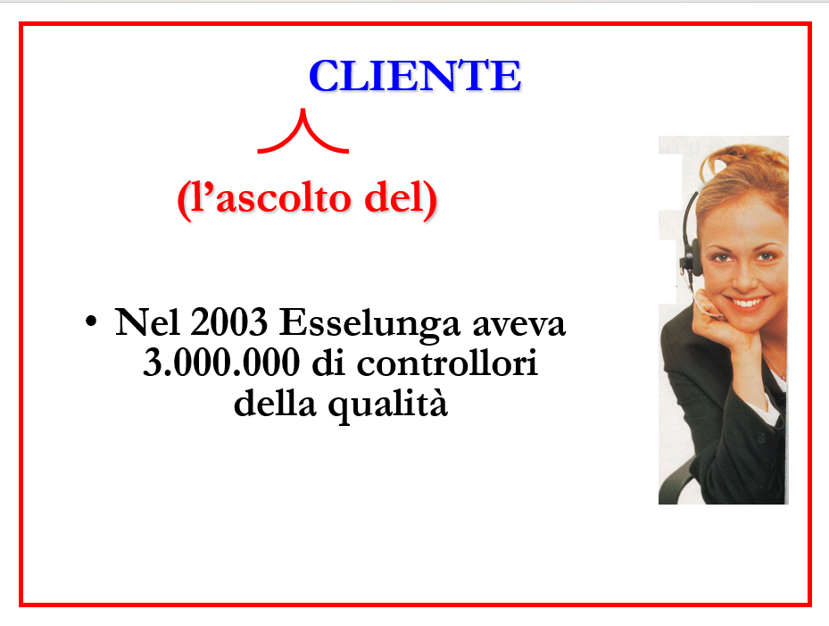
17

Slide 18

I servizi
18

Slide 19
I risultati della marca Esselunga
19

Slide 20
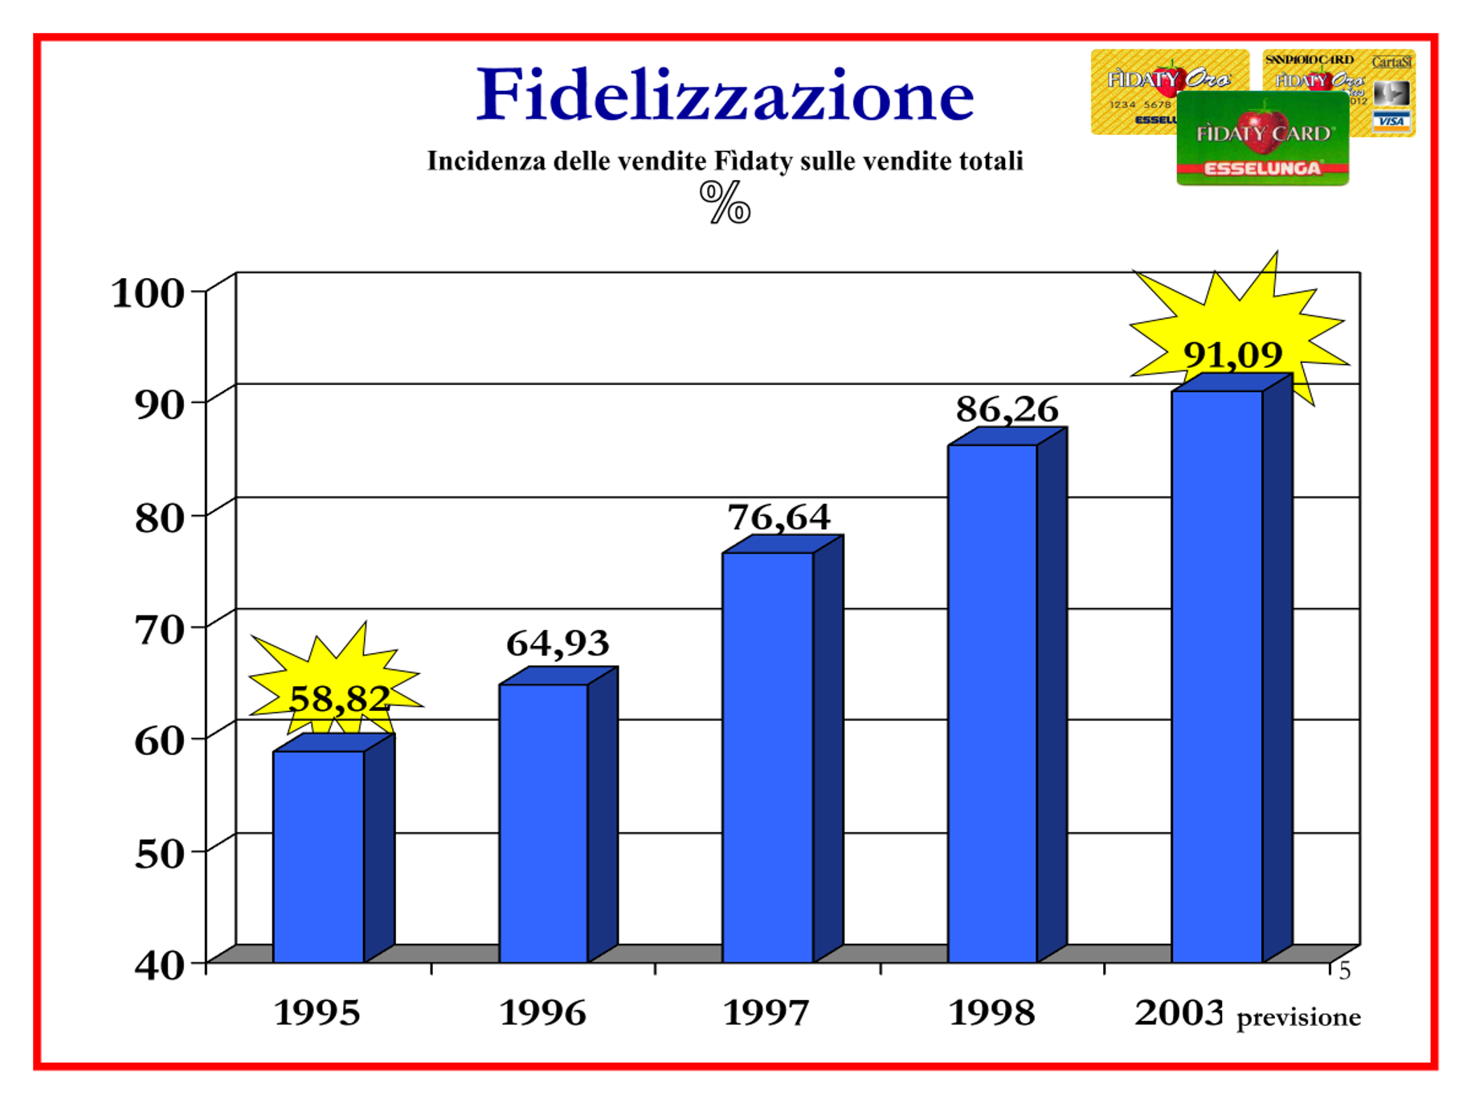
20

Slide 21
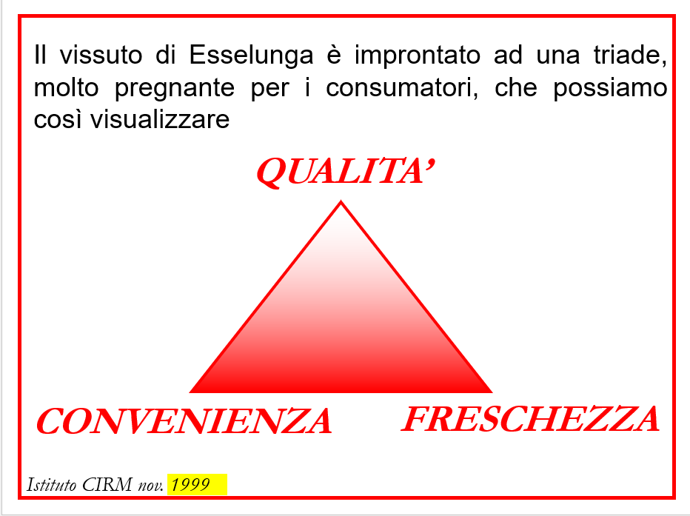
21

Slide 22
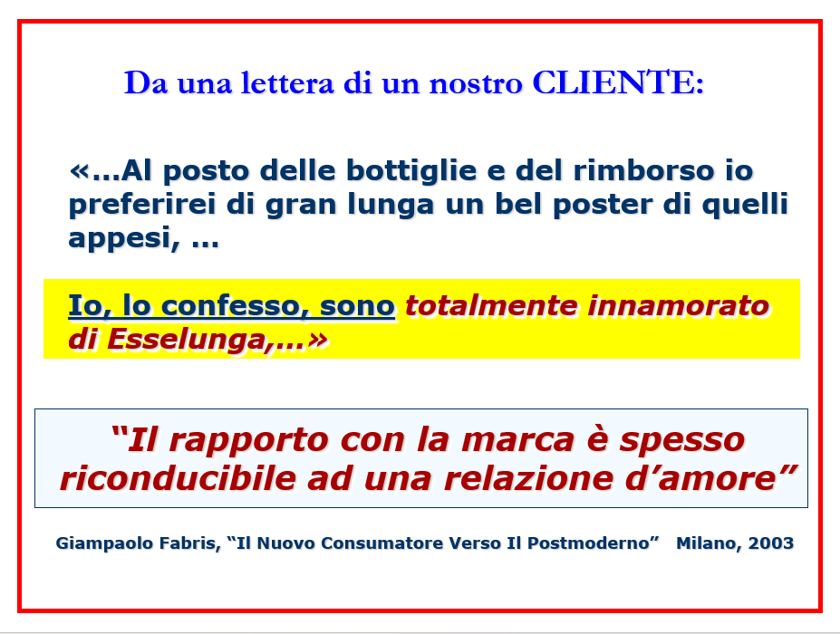
22

Slide 23
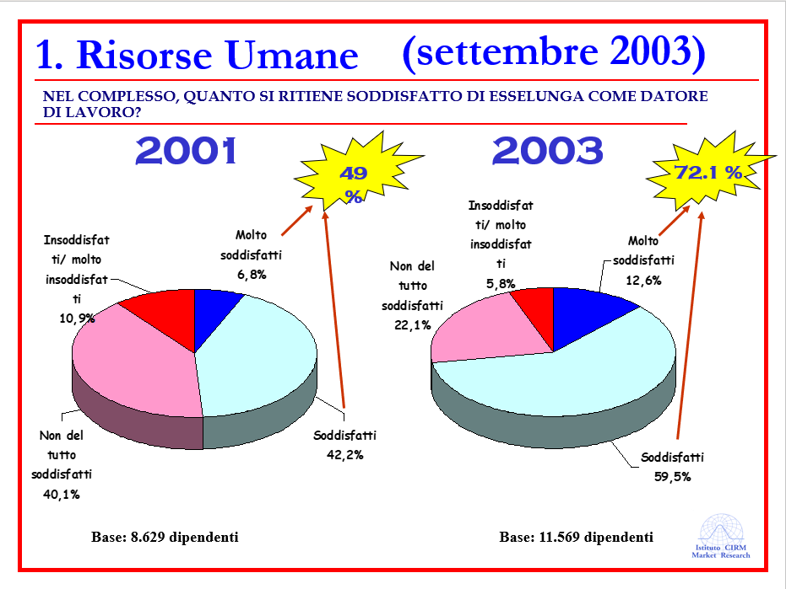
23

Slide 24
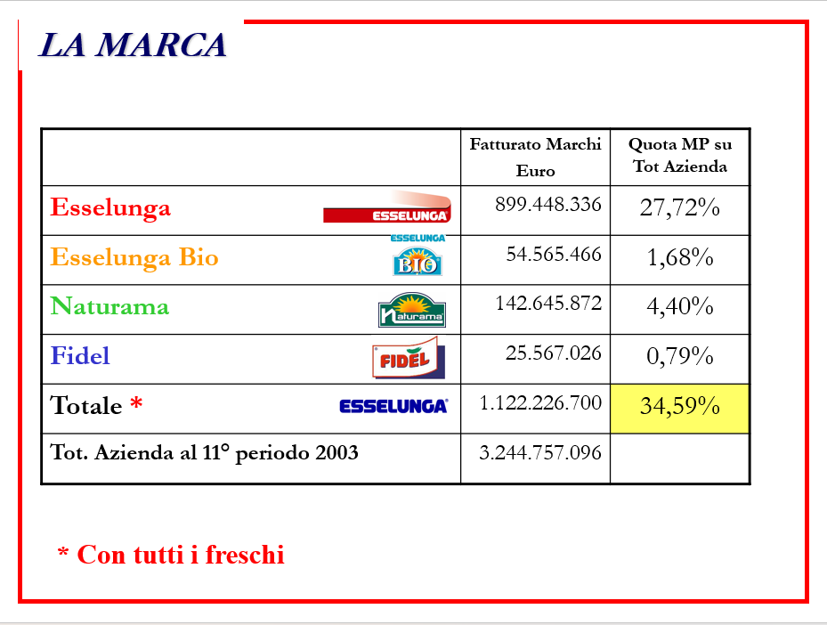
24

Slide 25
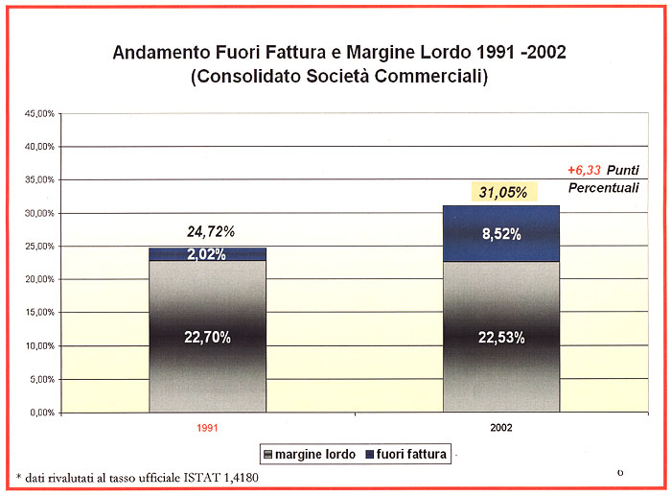
Sei punti in più di margine
25

Slide 26
2) L’azienda familiare
26

Slide 27

Problemi: tanto spazio ma binari paralleli.
Quasi nessun punto d’incontro.
27

Slide 28
Possibili soluzioni:
- dialogo
- riconoscimento
- deleghe chiare
- organigramma
- comitato di direzione
- impostazioni condivise CDA
- consiglio di famiglia
- patto di famiglia
- consulente/mediatore disinteressato
28

Slide 29
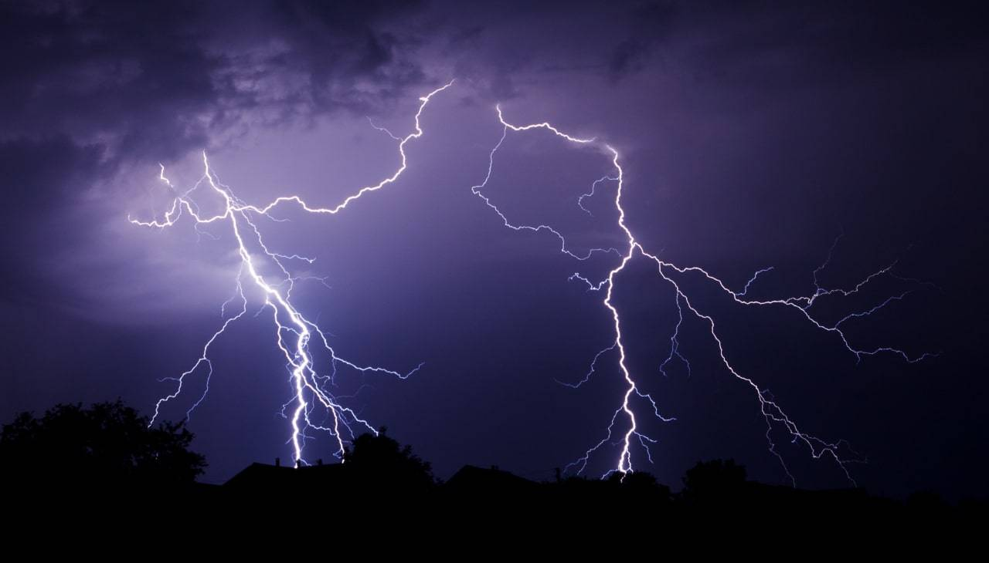
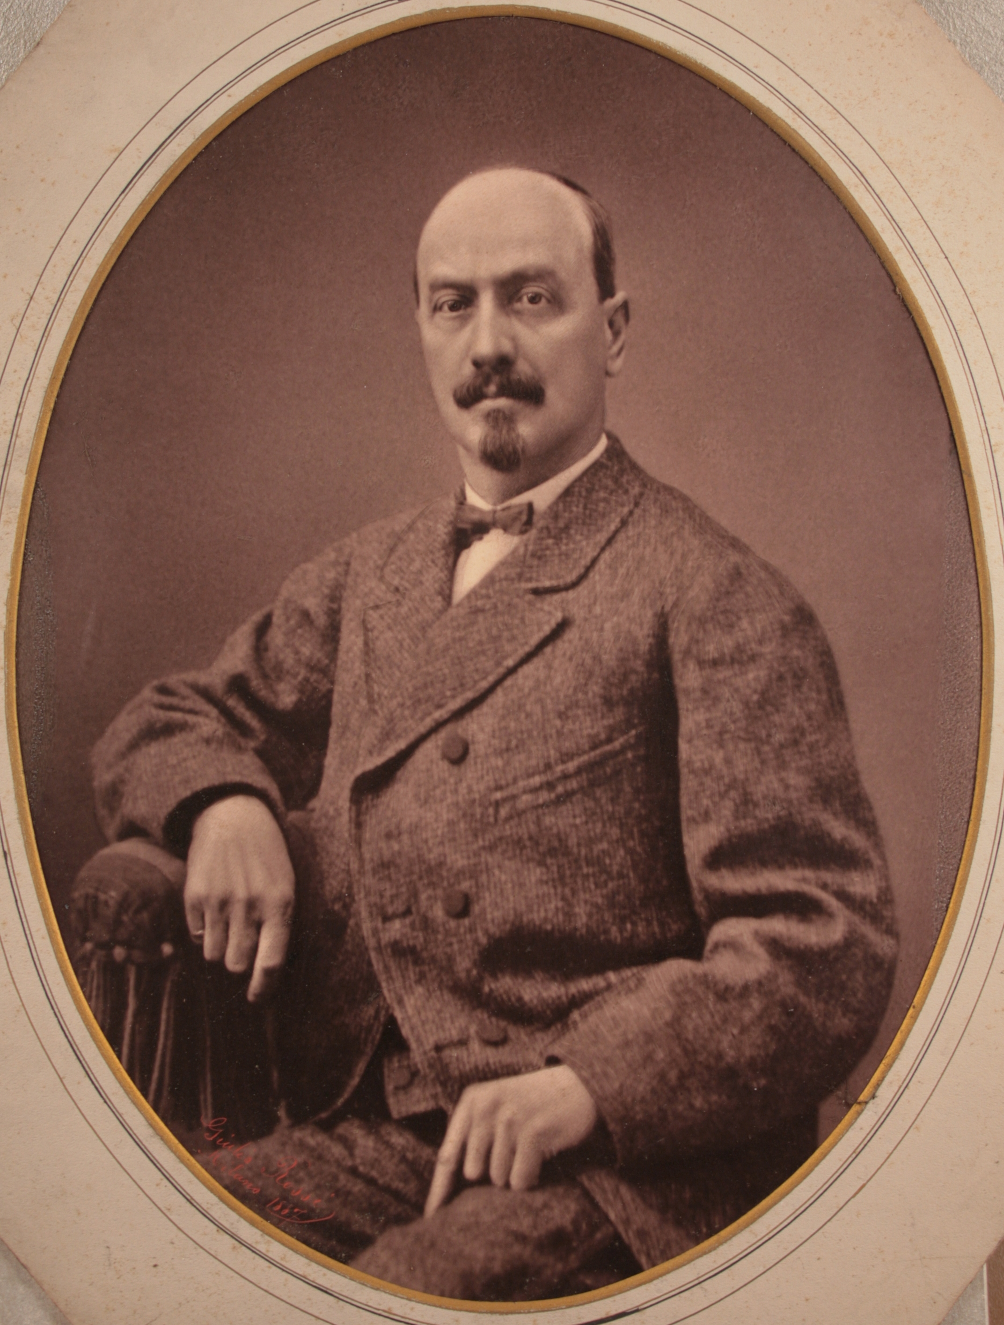
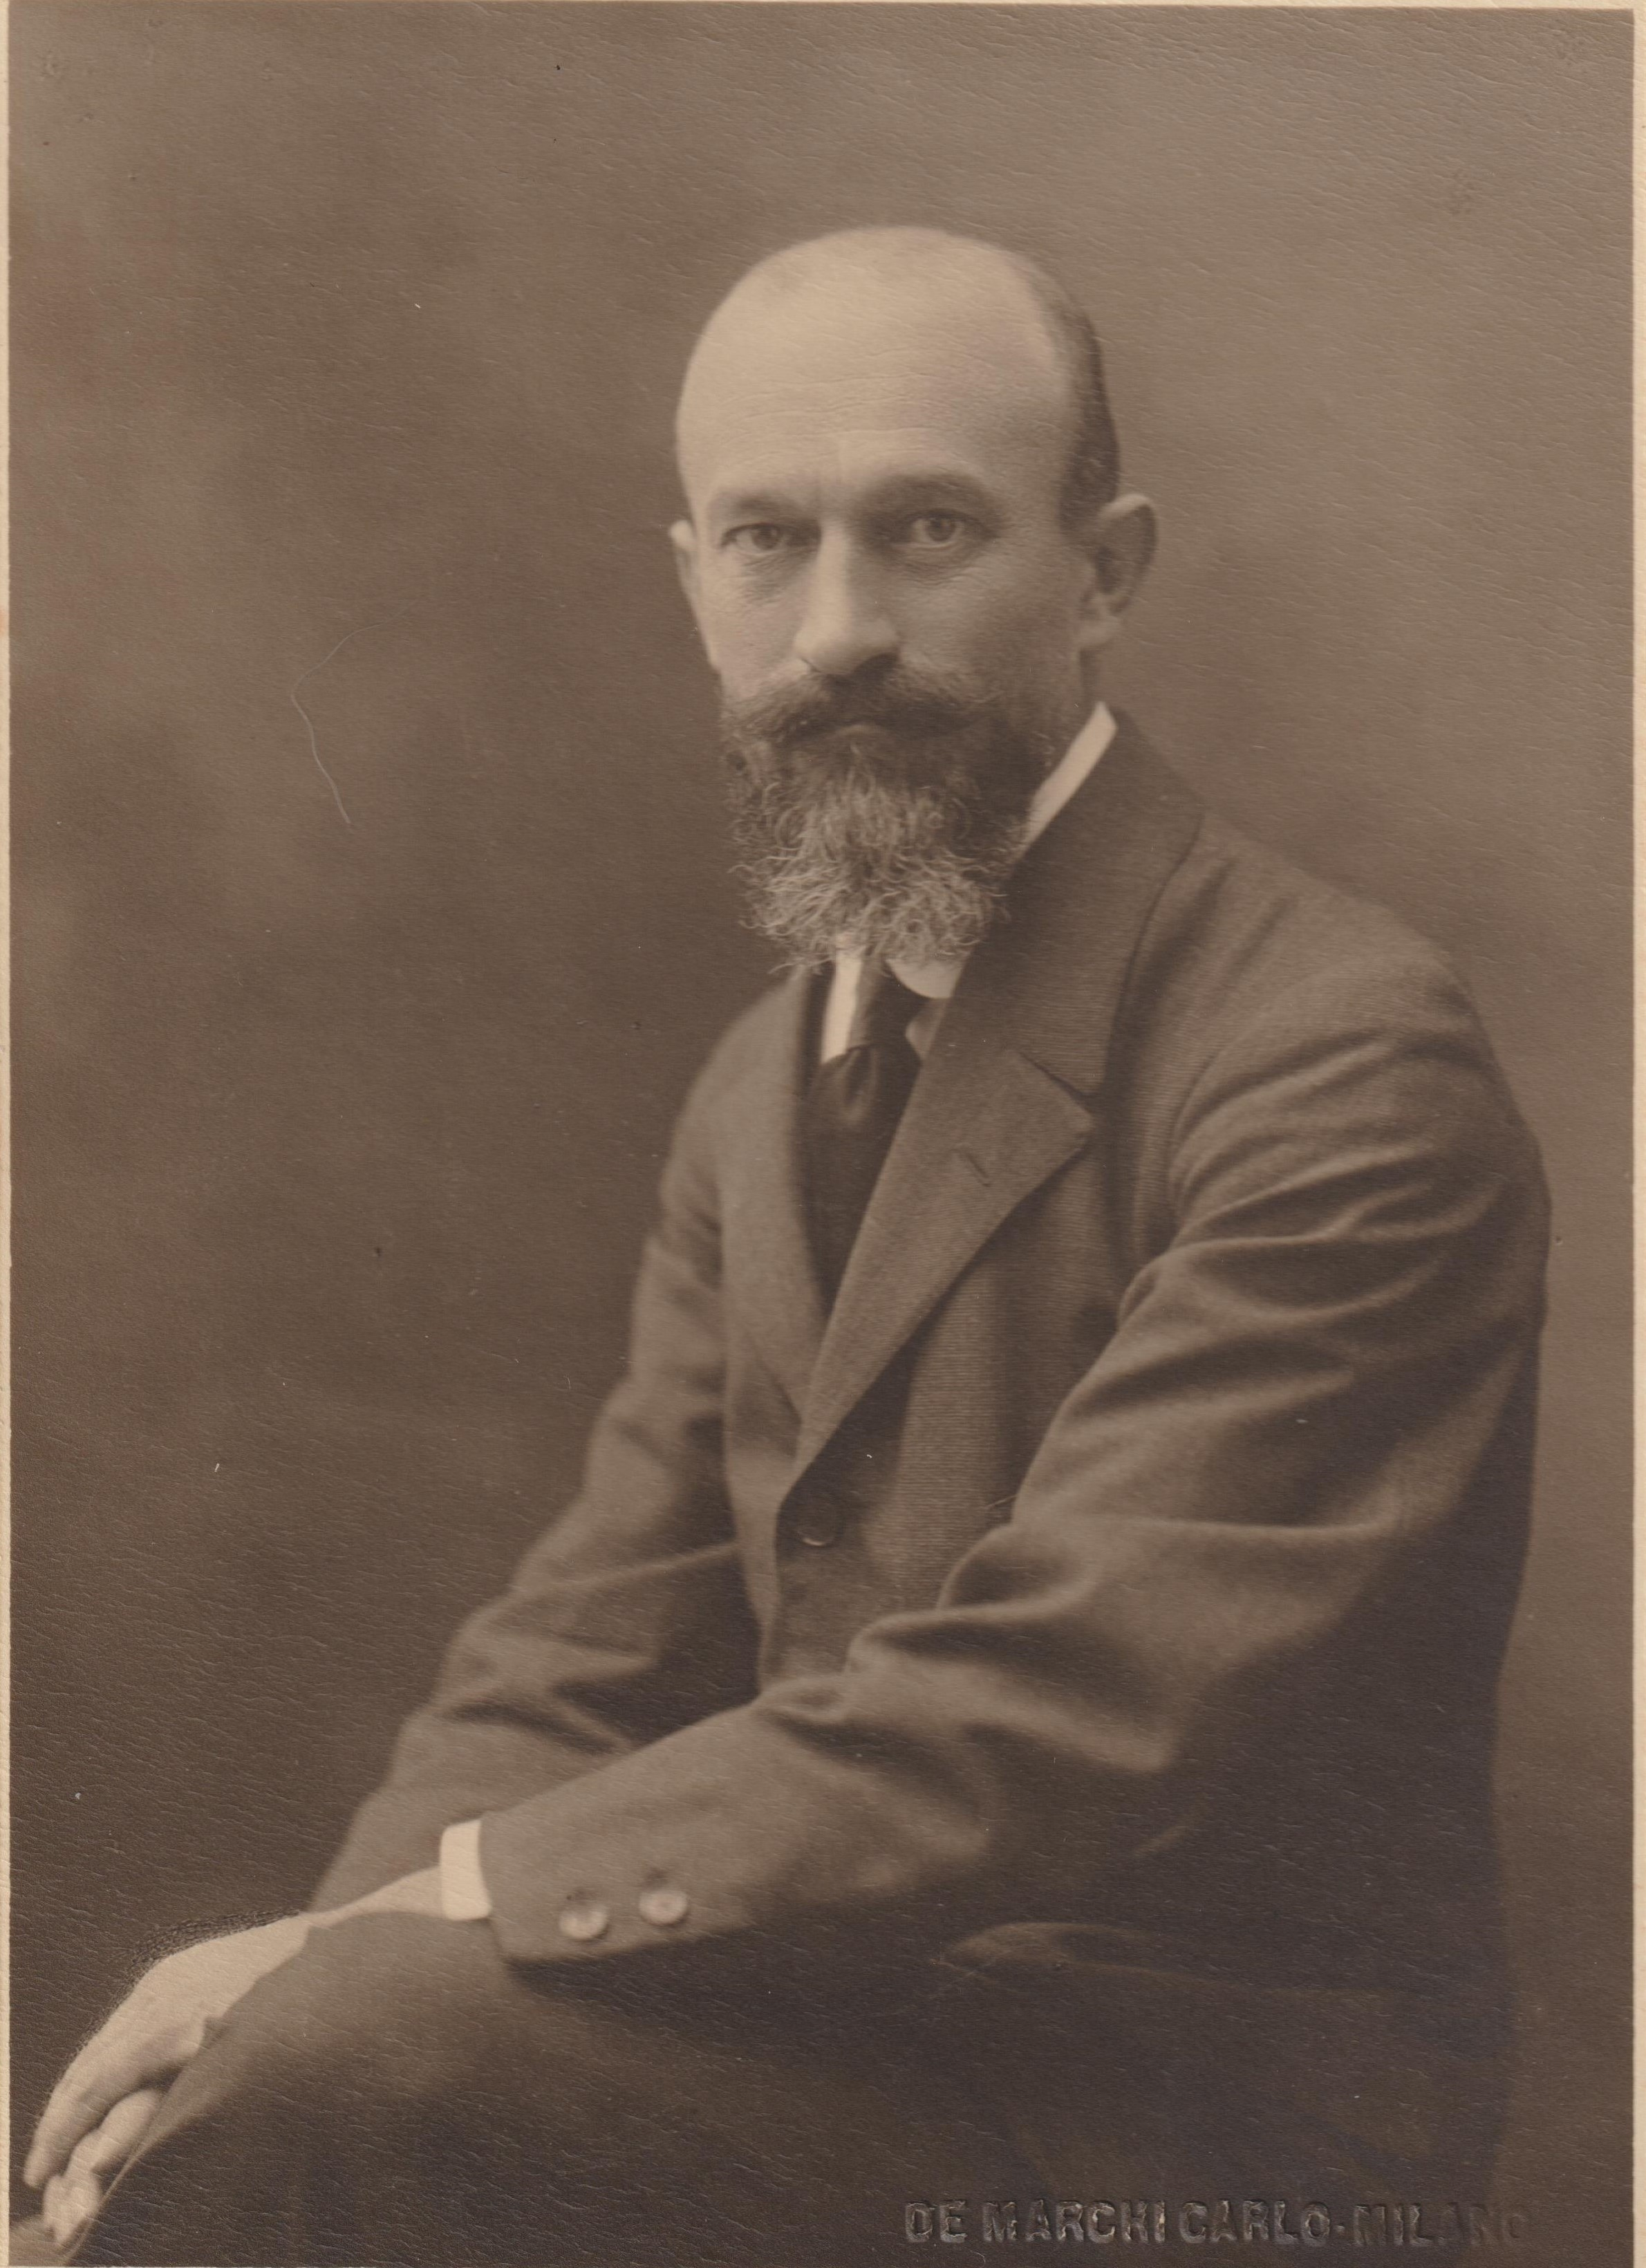

29

Slide 30
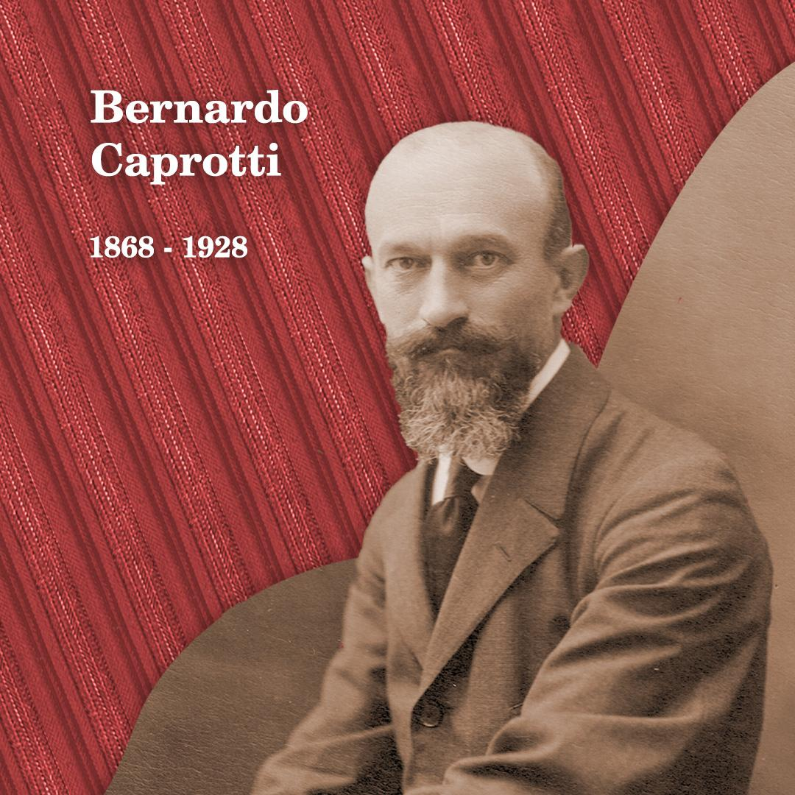
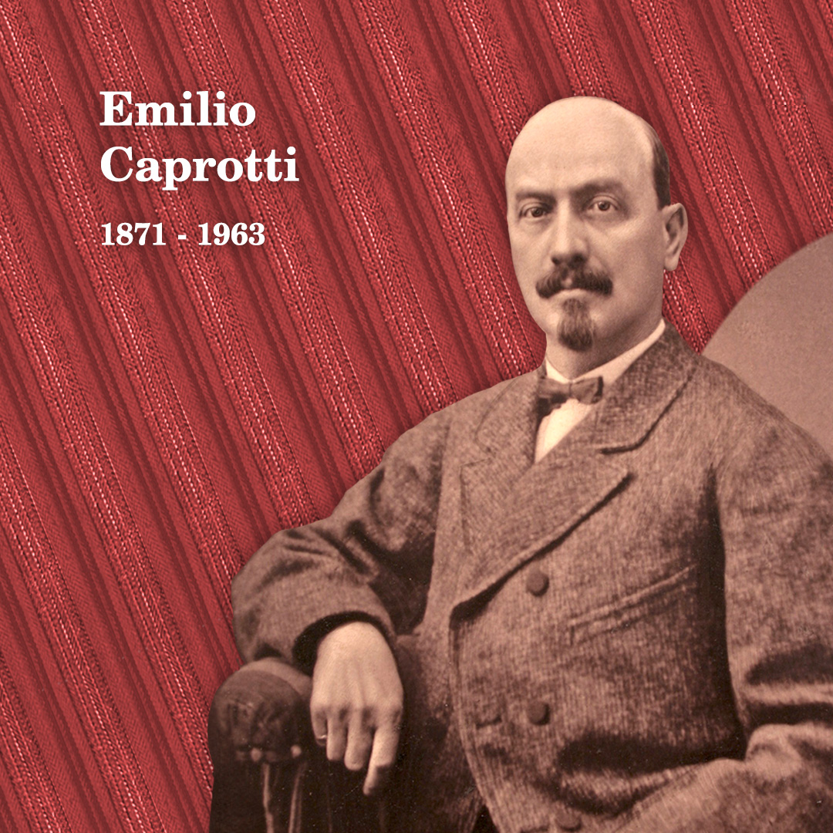
30

Slide 31
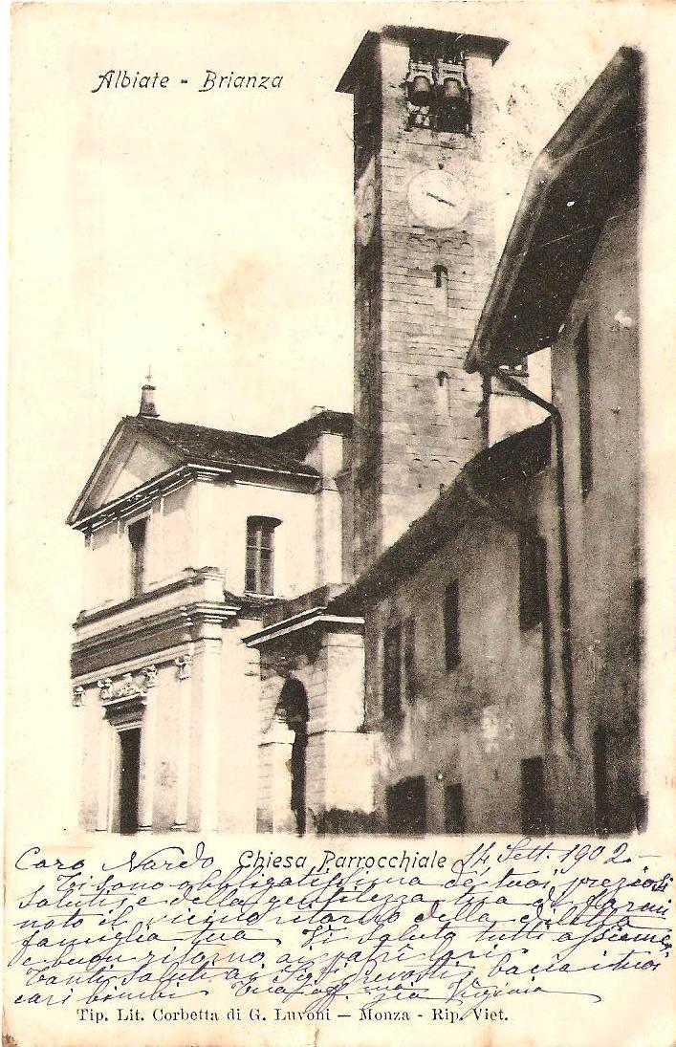
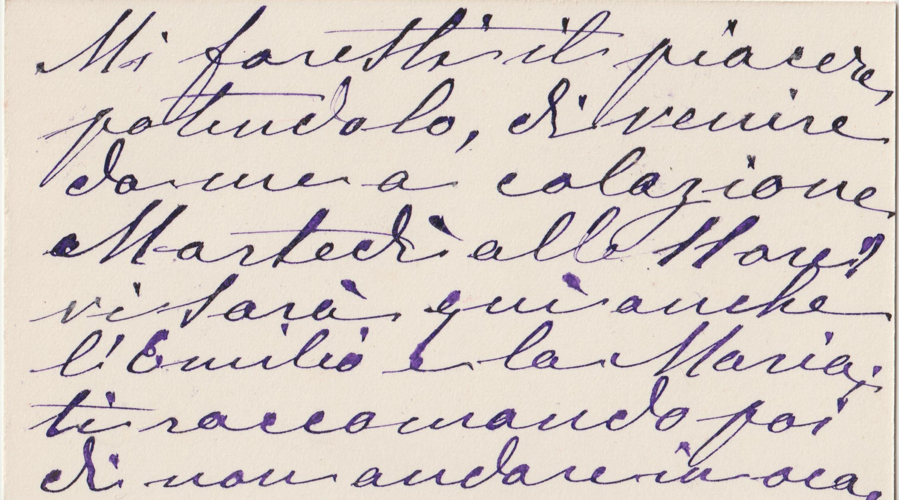
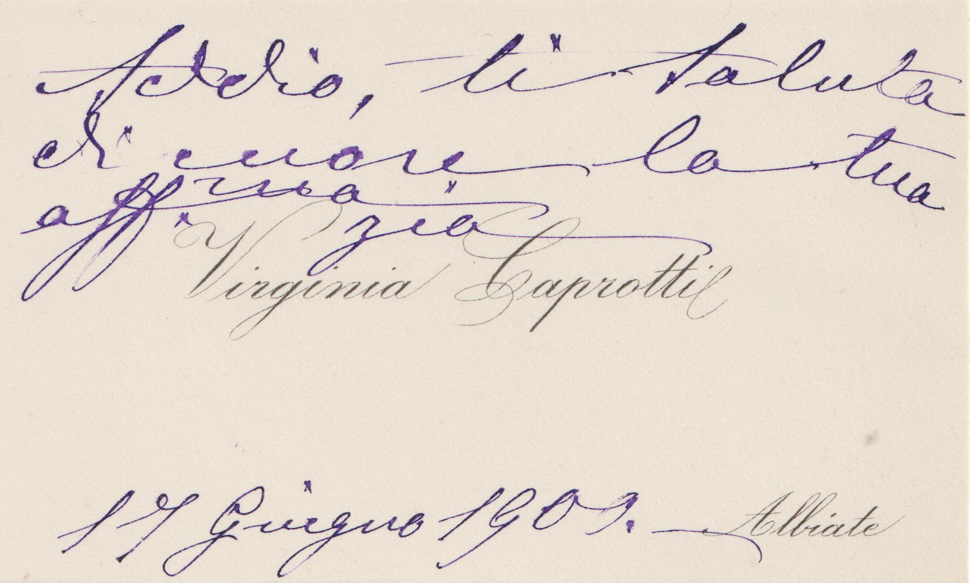
Bernardo ed Emilio, avversari ma sempre fratelli
31

Slide 32
GRAZIE DELL’ ATTENZIONE!
SEGUI LE OSSA DEI CAPROTTI
Su Instagram
su Facebook
su Youtube
Su LinkedIn
Su Twitter
SITO WEB www.giuseppecaprotti.it
32

